Slide 1
CSS图片效果
图片样式
图文混排
图文实例：八仙过海

Slide 2
图片样式
图片边框
边框属性控制元素所占用空间的边缘。在边框属性中，可以设置边框宽度、边框样式、边框颜色等。
属性名 | 用途
border-style | 边框的样式，比如可以是“实线”、“虚线”、“点划线”
border-color | 边框的颜色，比如red，blue
border-width | 边框的宽度，比如1px

Slide 3
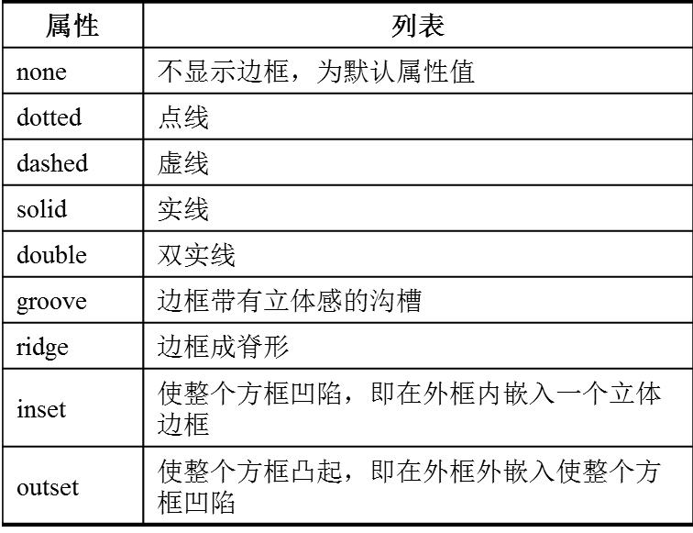
图片样式
边框样式border-style
边框样式属性用以定义边框的风格呈现样式，这个属性必须用于指定的边框。
border-style:样式值

Slide 4
图片样式
边框样式border-width
用以定义边框的粗细，这个属性必须用于指定的边框。
  border-width:宽度值
  取值范围：thin|medium|thick|<长度>
说明：这几个属性的取值范围是相同的，其中，medium是默认宽度；thin为小于默认值宽度，成为细边距；thick大于默认值，成为粗边距；长度则是由数字和单位组成的长度值，不可为负值。

Slide 5
图片样式
图片尺寸width
width： 设置元素的宽度。
值 | 描述
auto | 默认值。浏览器可计算出实际的宽度。
length | 使用 px、cm 等单位定义宽度。
% | 定义基于包含块（父元素）宽度的百分比宽度。

Slide 6
图文混排
文字环绕
float: 用来定义“浮动”效果。
语法：
float:left | right | none;
说明：
值 | 描述
none | 默认值，对象不漂浮
left | 文本流向对象的右边
right | 文本流向对象的左边

Slide 7
图文混排
margin
设置所有外边距属性，设置元素和元素之间的间距。
语法：
margin:数值1 数值2 数值3 数值4;
说明：
数值1-数值4分别定义上、右、下、左四个方向的外边距。
参数 | 描述
margin-top | 顶部外边距
margin-right | 右外边距
margin-bottom | 距底外边距
margin-left | 左外边距

Slide 8
图文混排
padding
设置元素内边距属性，设置元素和边框之间的距离。
语法：
padding:数值1 数值2 数值3 数值4;
说明：
数值1-数值4分别定义上、右、下、左四个方向的内边距。
参数 | 描述
padding-top | 顶部内边距
padding-right | 右内边距
padding-bottom | 距底内边距
padding-left | 左内边距

Slide 9
八仙过海
demo.html

